Slide 1
WeLink即时通讯系统项目汇报
2026/06/02
汇报人：刘玉坤

Slide 2
目录
01
02
软件概述
消息链路深度分析
03
04
测试评估
总结

Slide 3
软件概述
01

Slide 4







核心功能模块
万人级
万级
8×64
在线用户
消息吞吐量
分片×表
用户注册与认证
私聊消息
群聊消息
连接管理
JWT Token对，AccessToken 2h + RefreshToken 7d，支持Token刷新
文本/图片/文件，已读回执、2分钟撤回、幂等去重、多设备同步
小群写扩散、大群读扩散自适应，groupSeq全局递增
Netty WebSocket长连接，JWT认证、30s心跳、设备踢旧、自动重连
好友关系
文件传输
在线状态
好友申请、接受、拒绝、删除，幂等控制
MinIO对象存储，预签名URL直传/下载，L4降级禁用
好友上下线实时广播，跨实例Kafka同步，L1降级关闭

Slide 5


技术栈与系统架构
前端技术栈
Vue 3
Element Plus
Pinia
客户端
Docker Compose
Kubernetes
Vite
Vue3 + WebSocket
本地开发环境一键编排
生产级容器编排与弹性伸缩
后端技术栈
↓
Spring Boot 3
MyBatis-Plus
Netty WS Server
Netty 4.1
WS:8081
↓
数据基础设施
Kafka 消息总线
Kafka 3.8
Redis 7
7个Topic
MySQL 8.0
↓
7
512
ShardingSphere 5.5
MinIO
Redis 7
MySQL 8.0
MinIO
张
对象存储
Kafka Topic
路由/缓存
8分片+1主
消息数据表
消息分类与异步解耦
8分片 × 64表 水平扩展

Slide 6
消息链路深度分析
02

Slide 7



私聊消息—核心挑战与场景
分布式多实例下的四大挑战：消息丢失/消息重复/乱序/路由低效
场景
条件
复杂度
同实例在线
发送者与接收者在同一实例、均在线
低
内存查路由→直接WS推送
跨实例在线
发送者与接收者在不同实例、均在线
中
Outbox→Kafka跨实例投递
接收者离线
接收者不在线
中
写Inbox→上线后HTTP拉取

Slide 8








私聊—Ingress-Consumer可靠投递架构
Kafka默认120s超时导致消息静默丢弃
Step 1
Step 2
Step 3
Step 4
Step 5
Step 6
发送者WS
IngressConsumer
持久化写入
本地在线
跨实例路由
离线处理
IMService → Kafka
"im-private-ingress"
16线程并发消费
Message + Inbox
+ Outbox
pushToAllSessions()
直接推送
Outbox → Kafka
→ 目标Consumer
Inbox记录
上线后拉取
key=conversationKey

Slide 9








私聊—Kafka分区Key策略与幂等去重
并发与顺序性
跨实例路由优化
消息幂等去重
16分区 = 16线程
Ingress Topic分区数与Consumer并发数对齐
clientMsgId
O(N) → O(1)
客户端每次发送携带唯一标识
conversationKey分区策略
复杂度降级，单次GET替代全量扫描
single:{minUid}:{maxUid}保证同会话同分区
Redis SETNX
5min去重窗口期
重复消息直接丢弃
Redis聚合路由键
Redis INCR原子递增
im:route:user:{userId}
conversationSeq全局唯一单调保证FIFO
精准判断用户在线状态

Slide 10






私聊—批处理优化与三重可靠性保障
Consumer单条耗时
P50延迟
25ms
~2ms
92%
413ms
8ms
98%
批处理6步流程
三重可靠性保障
批量漏斗模型架构
1
16 Consumer线程消费
第一重 · Kafka Ingress-Consumer
16 Consumer线程并发消费
2
LinkedBlockingQueue缓冲
消息发送即入Kafka，Consumer持久化+推送
LinkedBlockingQueue(10000)
缓冲队列
3
100ms/1000条触发
第二重 · Outbox+Pending索引表
定时触发 每100ms或满1000条
4
8 shard并行batch INSERT
每秒轮询，O(1)精确路由，指数退避重试(最多6次)
8 shard ForkJoin并行batch INSERT
5
8线程并行conversation UPDATE
第三重 · Redis Reconcile补偿
6
async batch inbox/outbox INSERT
INSERT失败时写Redis HASH+SET，定时任务补写

Slide 11




群聊消息—写扩散与读扩散
15000
5000人大群场景
次推送扇出量
= 5000 × 3(多设备)
写扩散
读扩散
小群 ≤500人
大群 >500人
写入方式
为每个成员写一份Inbox
写入方式
仅写一条Message，成员按需拉取
推送方式
直接推送+Outbox跨实例
VS
推送方式
Kafka广播到各实例，各实例本地推
存储开销
高(N份Inbox)
存储开销
低(1份Message)
实时性
高(直接推送)
实时性
中(依赖各实例Consumer消费)
小群三类分流
大群Kafka广播
本地在线/跨实例/离线分桶批量
im-large-group-message Topic

Slide 12






群聊—分桶批量写入与groupSeq一致性
分桶策略
分桶批量INSERT
Inbox分桶
按
receiver_id % 64
分桶，同桶消息批量写入
Outbox分桶
按
target_user_id % 64
分桶，同桶消息批量写入
失败兜底机制
批量INSERT失败时自动退回逐条插入，保证消息可靠落库
序列生成
groupSeq全局递增
Redis INCR原子操作
任何实例、任何线程获取的groupSeq全局唯一且单调递增，客户端以此做增量同步
Kafka分区Key策略
Ingress Topic以
groupId
作为分区Key，同一群消息始终进入同一分区
单Consumer顺序消费
同一分区由单Consumer线程顺序消费，保证群内消息处理有序性

Slide 13






WebSocket连接服务—高并发建连
TCP参数调优
职责分离架构
8192
Boss专注连接接入，Worker处理IO密集型操作，Business执行CPU密集型业务逻辑，避免线程阻塞相互影响
SO_BACKLOG
64倍提升
WriteBufferWaterMark [64KB, 256KB]
三级线程模型
线程数配置依据
Boss
接受TCP连接 → Worker
1
Boss单线程避免上下文切换，Worker按CPU核心数配置，Business线程池根据数据库连接池规模动态调整
Worker
IO读写/编解码/帧处理
16
Business
JWT验证/Redis/数据库
48
Redis Pipeline批量写入
Pipeline批量原理
3
→
1
客户端缓冲多条命令一次性发送，服务器批量执行后统一返回，将认证流程的Redis写入延迟从3个RTT降至1个
次RTT
次RTT
三个SET命令合并为一次网络往返

Slide 14


WebSocket—限流修复与心跳保活
双层限流冲突修复
修复前
修复后
WebSocketSession层
WebSocketSession层
100 req/s→ 关闭连接
→
500 req/s→ 丢弃请求，不关连接
IMService业务层
IMService业务层
3000 msg/s
500 msg/s(Redis滑动窗口)
错误率 99.91%
错误率 0.00%
核心原则：WS层永远不因限流关闭连接；业务限流统一到IMService层
心跳时序
断线重连
30s
120s
4次
5次
3s
游标
/
=
客户端心跳
服务端超时
安全窗口
最大重连
重连间隔
增量补齐
任一次成功即续期Redis TTL + 重置Netty读超时
前端自动重连，基于游标补齐断线消息

Slide 15
测试评估
03

Slide 16
测试方案与性能指标
场景
线程数
持续时间
核心指标
01
连接容量
5,000
300s
WS建连成功率、延迟
02
私聊吞吐
400
180s
消息发送速度、错误率
03
群聊吞吐
100
180s
群消息扇出效率
04
私聊E2E
50+50
180s
端到端延迟、投递率
05
群聊E2E
50+200
180s
群消息投递率、延迟分布
06
混合场景
400(7:3)
180s
综合吞吐、资源竞争
测试环境Windows 11 · 4核16GB
JVM -Xmx6g -XX:+UseG1GC
JMeter 5.6

Slide 17




性能指标达标情况
5,000
8,268.6
2ms
100%
(0%错误)
msg/s
并发连接数
达标
私聊吞吐量
超额65%
WS连接P95
远超目标
消息投递率
零超时
需求指标
目标值
实测值
状态
群聊吞吐量
≥2,000 msg/s
1,957.4 msg/s
接近达标
消息发送P99
<10ms
≤1ms
远超目标
E2E P50
<100ms
53ms(私聊)/42ms(群聊)
达标
E2E P99
<500ms
154ms(私聊)/84ms(群聊)
达标
消息丢失率
<0.1%
0%
达标

Slide 18

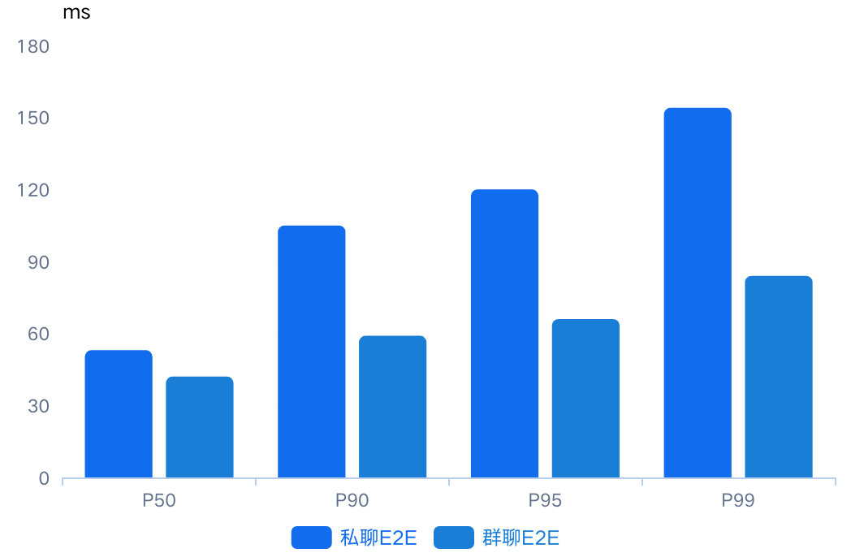


延迟分布与投递可靠性
私聊 vs 群聊 E2E 延迟对比
延迟分析
群聊延迟显著更低
P50仅42ms vs 私聊53ms，P99仅84ms vs 私聊154ms，全分位点优于私聊
写扩散本地推送优势
群聊直接推送到本地在线用户，减少跨实例Kafka往返，降低网络延迟
投递可靠性验证
测试
发送条数
接收条数
Timeout
投递率
私聊E2E
36,589
164,279
0
100%
私聊主力区间
群聊主力区间
群聊E2E
36,660
829,826
0
100%
50-100ms
25-50ms
接收数大于发送数：多设备在线，每条消息推送到多个设备。
Recv Timeout=0：零消息丢失。
占比 42.3%
占比 76.5%

Slide 19




修复前后对比与综合评价
修复前：高错误率场景
修复后：零错误运行
私聊吞吐
99.91%
私聊吞吐
限流修复
0.00%
群聊吞吐
99.92%
群聊吞吐
Kafka调优
0.03%
私聊E2E
75.29%
私聊E2E
超时调整
0.00%
群聊E2E
92.55%
群聊E2E
扇出优化
0.00%
混合场景
极高
混合场景
综合修复
0.03%
核心问题：双层限流冲突
综合评价：核心链路零错误

Slide 20
总结
04

Slide 21










核心技术方案总结
消息先入
Kafka保证不丢失
小群写扩散
直达
LinkedBlockingQueue队列缓冲
01
02
大群读扩散
广播
03
Consumer
顺序消费保证同一会话消息FIFO有序
ForkJoin并行批量写入
Ingress-Consumer
架构
自适应
扇出策略
批量
漏斗模型
群聊E2EP50仅42ms
P50从
413ms降至
8ms
三重可靠性保障
100%
Netty线程隔离
P95=2ms
五级服务降级
最低可用
Kafka + Outbox + Redis Reconcile
IO/业务线程分离 + TCP参数调优
核心文本消息收发始终可用

Slide 22
感谢聆听
THE END

